Slide 1
Οδοντική μορφολογία
Ανοικτά Ακαδημαϊκά Μαθήματα στο ΤΕΙ Αθήνας
Ενότητα 2: Ιστολογία δοντιών
Αριστείδης Γαλιατσάτος
DDs, Dr Dent. Επίκουρος Καθηγητής ΤΕΙ Αθήνας
Τμήμα Οδοντικής Τεχνολογίας
Το περιεχόμενο του μαθήματος διατίθεται με άδεια Creative Commons εκτός και αν αναφέρεται διαφορετικά | Το έργο υλοποιείται στο πλαίσιο του Επιχειρησιακού Προγράμματος «Εκπαίδευση και Δια Βίου Μάθηση» και συγχρηματοδοτείται από την Ευρωπαϊκή Ένωση (Ευρωπαϊκό Κοινωνικό Ταμείο) και από εθνικούς πόρους.

Slide 2
Καταβολή και διάπλαση των δοντιών 1/2
Τα δόντια προέρχονται από το έξω βλαστικό δέρμα.
Κύτταρα από το εμβρυϊκό στοματικό επιθήλιο, την 6^{η} εμβρυϊκή εβδομάδα (μήκος εμβρύου 11 χιλ) πολλαπλασιάζονται και σχηματίζουν την οδοντική ταινία.
Τα κύτταρα αυτά εγκλωβίζονται μέσα στις γνάθους όπου και συνεχίζουν να πολλαπλασιάζονται. Σε δεδομένη χρονική στιγμή ανιχνεύονται σαν παχύνσεις- επάρματα της γνάθου που παριστάνουν και τις καταβολές των νεογιλών δοντιών.

Slide 3
Καταβολή και διάπλαση των δοντιών 2/2
Κατά την διάπλαση του δοντιού πρώτα σχηματίζεται η μύλη του και μετά η ρίζα.
Μετά την διάπλασή του και την ανατολή στο στόμα, οι μορφολογικές αλλαγές συνεχίζονται δια βίου και αφορούν την εξωτερική του μορφολογία (αποτριβή, διάβρωση, αύξηση της οστείνης της ρίζας), αλλά και την εσωτερική (εναπόθεση αλάτων και μείωση της πολφικής κοιλότητας.)

Slide 4
Απεικόνιση καταβολής και διάπλασης

Slide 5
Νεογιλή οδοντοφυία

Slide 6
Μικτή και μόνιμη οδοντοφυία

Slide 7
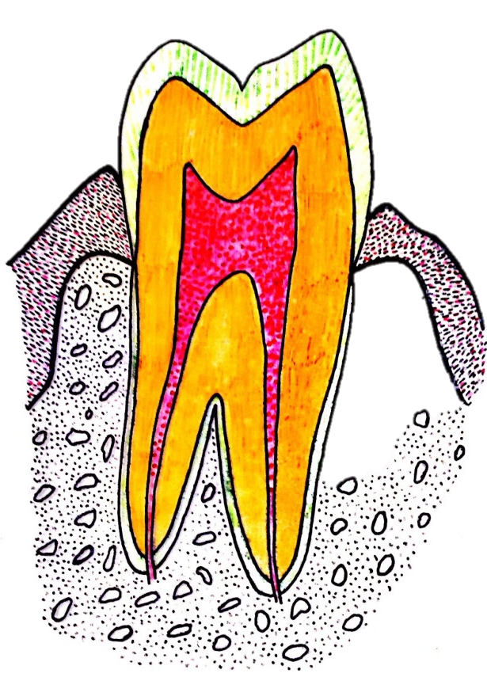
Ιστολογία των δοντιών
Κάθε δόντι ιστολογικά αποτελείται από τέσσερις ουσίες οι οποίες είναι οι παρακάτω:
•Αδαμαντίνη ουσία
•Οδοντίνη ουσία
•Οστείνη ουσία και
•Πολφός του δοντιού

Slide 8
Αδαμαντίνη 1/3
Είναι ο σκληρότερος από όλους τους ιστούς του ανθρωπίνου σώματος. Η σκληρότητα της κυμαίνεται μεταξύ του ορυκτού απατίτη και του τοπαζίου.
Επειδή έχει ελαστικότητα και είναι και τόσο σκληρή, σπάει εύκολα και μάλιστα όταν δεν υπάρχει κάτω από αυτήν οδοντίνη.
Σκοπός της αδαμαντίνης είναι να κάνει τα δόντια σκληρά και να αυξάνει την αντοχή τους κατά την λειτουργία της μάσησης. Επιπλέον με τη σκληρότητα της διευκολύνει τον τεμαχισμό και τη λειοτρίβηση των τροφών.

Slide 9
Αδαμαντίνη 2/3
Καλύπτει την οδοντίνη στην ανατομική μύλη μέχρι τον ανατομικό αυχένα, όπου ενώνεται με την οστείνη της ανατομικής ρίζας.
Στις προστομιακές και γλωσσικές επιφάνειες εκτείνεται σε μεγαλύτερο μήκος προς την ρίζα από ότι στις όμορες επιφάνειες.
Στις μασητικές επιφάνειες και στα κοπτικά χείλη είναι παχύτερη από ότι στα πλάγια τοιχώματα και το πάχος της ελαττώνεται όσο προχωρεί προς τον αυχένα, όπου καταλήγει σε ένα οξύ χείλος. Το μεγαλύτερο πάχος το έχει στις κορυφές των φυμάτων και στα κοπτικά χείλη.

Slide 10
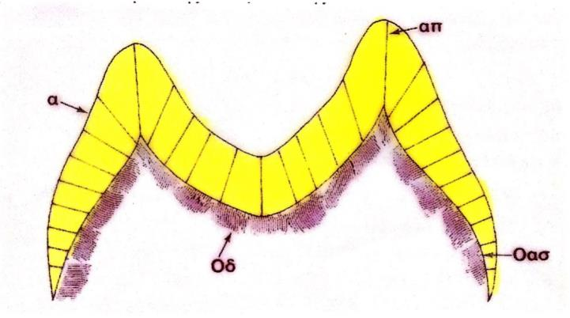
Αδαμαντίνη 3/3
Η αδαμαντίνη είναι ουσία διαφανής. Έχει χρώμα λευκό.
Ανάλογα με το πάχος της και τη διαφάνειά της παίρνει το χρώμα της οδοντίνης και εμφανίζεται λευκοκίτρινη ή φαιόλευκη ή υποκίτρινη.

Slide 11
Χημική σύσταση αδαμαντίνης
Η αδαμαντίνη αποτελείται από:
ανόργανα συστατικά κατά 96-98% κυρίως φωσφορικό Ca με τη μορφή του υδροξυαπατίτη Ca10(Ρ04)6(ΟΗ)2,
οργανικά συστατικά 1-2% κυρίως πρωτεΐνες και λιγότερο υδατάνθρακες.

Slide 12
Κατασκευή της αδαμαντίνης
Η αδαμαντίνη αποτελείται από τρία δομικά στοιχεία με τα οποία χτίζεται το σύνολο της μάζας της.
Αυτά είναι:
Τα αδαμαντινικά πρίσματα.
Οι μεριπρισμάτιοι υμένες.
Η μεσοπρισμάτιος ουσία.

Slide 13
Αδαμαντινικά πρίσματα
Τα αδαμαντινικά πρίσματα αποτελούν τον κυριότερο δομικό λίθο της αδαμαντίνης, είναι πολυάριθμα :5.000.000- 12.000.000 για κάθε δόντι.
Τα πρίσματα αυτά αποτελούνται από πολλά αδαμαντινικά κοκκία με συγκεκριμένη διάταξη. Κάθε αδαμαντινικό κοκκίο αποτελείται από κρυστάλλους υδροξυαπατίτη που είναι βυθισμένοι μέσα σε οργανική θεμέλια ουσία, η οποία επενδύει κάθε έναν από αυτούς περιφερικά.
Τα πρίσματα είναι διατεταγμένα ακτινοειδώς γύρω από την οδοντίνη και κάθετα προς την ένωση αδαμαντίνης και οστείνης. Η πορεία και η διάταξη των πρισμάτων δίνει στην αδαμαντίνη τη μεγαλύτερη δυνατή αντοχή στις πιέσεις κατά την μάσηση.

Slide 14
Υπόλοιπα δομικά στοιχεία
Οι περιπρισμάτιοι υμένες είναι τα λεπτότατα εξωτερικά στρώματα που περιβάλουν τα αδαμαντινικά πρίσματα σε όλο τους το μήκος
Η μεσοπρισμάτιος ουσία είναι η ουσία που παρεμβάλλεται μεταξύ των αδαμαντινικών πρισμάτων.
Σε ένα ποσοστό ανθρώπων 60-65% η αδαμαντίνη στον αυχένα του δοντιού καλύπτεται από την οστείνη, σε ποσοστό 30% τα δύο όρια συναντώνται, ενώ στο υπόλοιπο 5-10% υπάρχει μικρός χώρος μεταξύ αδαμαντίνης και οστείνης και ένα μικρό μέρος της οδοντίνης παραμένει γυμνό.

Slide 15
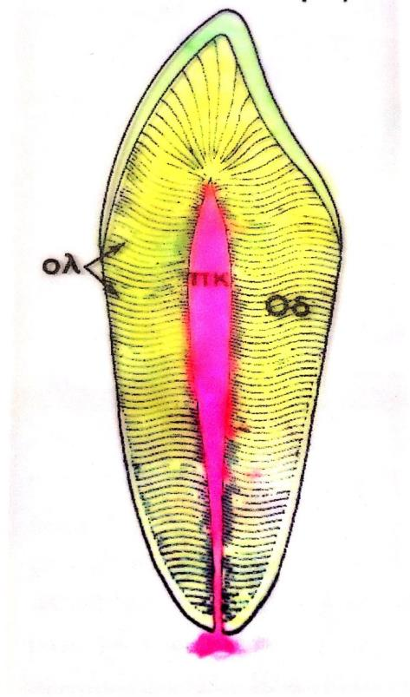
Οδοντίνη 1/2
Η οδοντίνη είναι ενασβεστιωμένος συνδετικός ιστός, ο οποίος δεν έχει αγγεία και κύτταρα και διαπερνάται από πολυάριθμα σωληνάρια. Αποτελεί τον κύριο όγκο του δοντιού και καθορίζει το σχήμα και το μέγεθος του. Επίσης περικλείει και προστατεύει τον πολφό του δοντιού. Το πάχος της είναι περίπου παντού το ίδιο, γύρω στα 5 χιλ.

Slide 16
Οδοντίνη 2/2
Η οδοντίνη είναι λίγο σκληρότερη από τα οστά και κατά πολύ μαλακότερη από την αδαμαντίνη.
Έχει μεγάλη ελαστικότητα, είναι ημιδιαφανής, διαπερατή και έχει χρώμα υποκίτρινο.
Η έξω επιφάνεια της οδοντίνης στην ανατομική μύλη καλύπτεται από αδαμαντίνη και στην ανατομική ρίζα από οστείνη.
Η έσω επιφάνεια σχηματίζει την πολφική κοιλότητα.

Slide 17
Χημική σύσταση
Η οδοντίνη αποτελείται από:
Οργανική θεμέλιο ουσία (20%) κυρίως λιποειδή, υδατάνθρακες και κολλαγόνο.
Ανόργανα άλατα (75%) κυρίως κρύσταλλοι υδροξυαπατίτη.
Νερό (5%).

Slide 18
Κατασκευή της οδοντίνης
Η οδοντίνη αποτελείται από τρία δομικά στοιχεία:
Την οδοντινική ουσία.
Τα οδοντινικά σωληνάρια.
Τις οδοντινοβλαστικές αποφυάδες ή ίνες του Tomes.

Slide 19
Οδοντινική ουσία
Αποτελείται από:
Κολλαγόνα ινίδια.
Άμορφη οργανική θεμέλιο ουσία αποτελούμενη κυρίως από βλεννοπολυσακχαρίτες.
Ανόργανα άλατα.

Slide 20
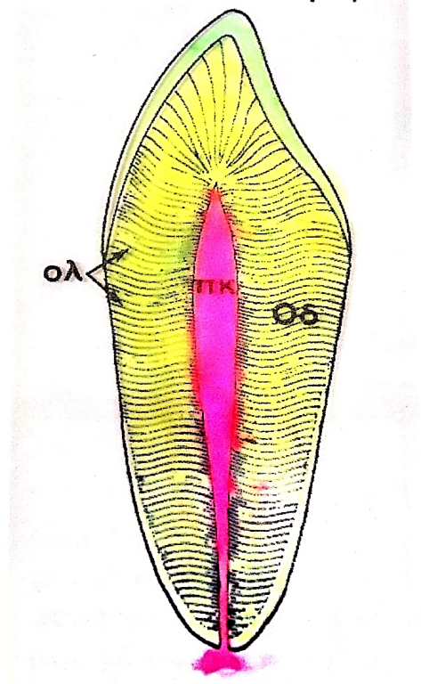
Οδοντινικά σωληνάρια
Είναι σωληνοειδείς σχηματισμοί σχήματος ς που διατρέχουν την οδοντινική ουσία σε όλο της το μήκος.

Slide 21
Οδοντινοβλαστικές αποφυάδες
Πορεύονται μέσα στα οδοντινοσωληνάρια με κατεύθυνση από τον πολφό προς την εξωτερική επιφάνεια της οδοντίνης. Κάθε αποφυάδα αποτελεί μέρος (προσεκβολή) ενός ζωντανού κυττάρου που βρίσκεται μέσα στον πολφό και ονομάζεται οδοντινοβλάστης. Έτσι η οδοντίνη θεωρείται ότι είναι ένας «ζωντανός ιστός».

Slide 22
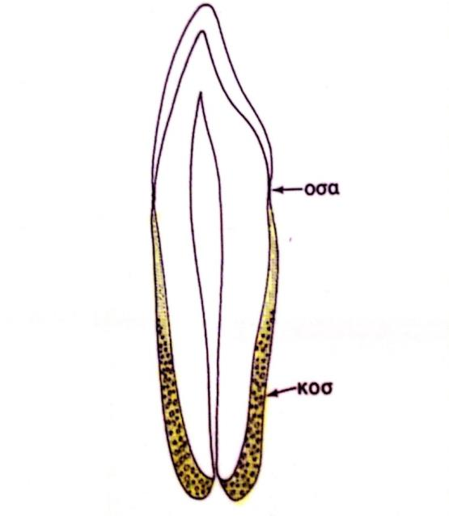
Οστέινη ουσία 1/3
Είναι ενασβεστιωμένος συνδετικός ιστός καν καλύπτει εξωτερικά την ανατομική ρίζα του δοντιού.
Κύρια λειτουργική της αποστολή είναι η συγκράτηση νου δοντιού από το φατνίο και η αντιμετώπιση της αδαμαντινικής φθοράς διατηρώντας τα δόντια σε σύγκλειση.

Slide 23
Οστέινη ουσία 2/3
Είναι μαλακότερη από τους τρεις ενασβεστιωμένους ιστούς του δοντιού και λόγω της μικρότερης ενασβεστίωσης μοιάζει πιο πολύ με οστούν παρά με τις δύο άλλες ουσίες.

Slide 24
Οστέινη ουσία 3/3
Το χρώμα της είναι κίτρινο και είναι διαπερατή.
Διανέμεται ανόμοια κατά μήκος της ρίζας. Το πάχος της είναι μικρότερο στην αυχενική μοίρα, ενώ μεγαλύτερο είναι στο ακρορρίζιο και στο διχασμό και τριχασμό των ριζών. Με το πέρασμα των χρόνων το πάχος της αυξάνεται.
Διακρίνεται σε ακύτταρη και κυτταροφόρα.

Slide 25
Χημική σύσταση
Αποτελείται κυρίως από:
Οργανικά συστατικά (33%) κυρίως γλυκοπρωτείνες
Ανόργανα συστατικά (45%) κυρίως Ca, Ρ ,Fc, Na, Κ, Cu, F και υδροξυαπατίτης.
Νερό (12%).

Slide 26
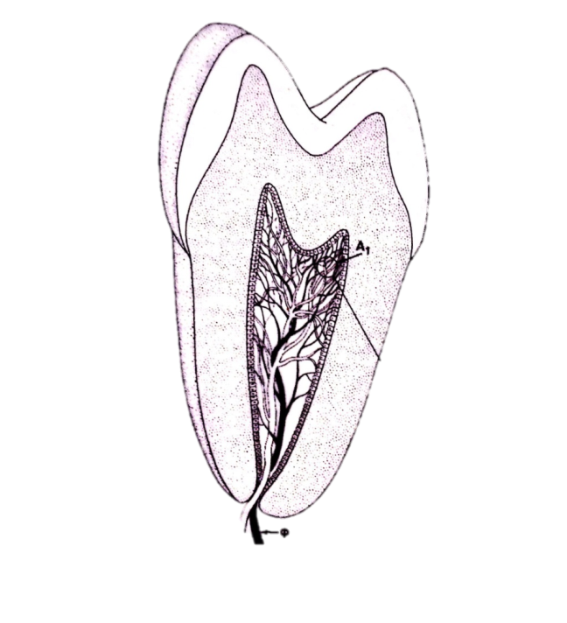
Πολφός του δοντιού 1/2
Είναι ο χαλαρός συνδετικός ιστός, πλούσιος ση αγγεία και νεύρα που γεμίζει την πολφική κοιλότητα του δοντιού και παίρνει το σχήμα της.
Είναι ο μόνος μη ενασβεστιωμένος ιστός του δοντιού και καλύπτεται στην μεγαλύτερη έκταση του από οδοντίνη ενώ κοντά στο ακρορρίζιο και από οστείνη σε μικρή έκταση.
Επικοινωνεί με το περιβάλλον μέσω του ακρορριζικού τρήματος. Διακρίνεται σε μυλικό και ριζικό πολφό.

Slide 27
Πολφός του δοντιού 2/2
Οι λειτουργίες του πολφού είναι πολλαπλές:
Παραγωγή οδοντίνης μέσω των οδοντινοβλαστών
Θρέψη της οδοντίνης και ειδικότερα των οδοντινοβλαστικών αποφυάδων μέσω του πλούσιου αγγειακού δικτύου.
Αισθητικότητα μέσω του πλούσιου νευρικού δικτύου, ώστε ο πολφός να δέχεται και να αντιδρά ταχύτατα στα εξωτερικά ερεθίσματα.
Άμυνα του δοντιού, που εκδηλώνεται με παραγωγή οδοντίνης ή δημιουργία φλεγμονής.

Slide 28
Χημική σύσταση
Ο πολφός αποτελείται από:
Άμορφη μεσοκυττάρια ουσία.
Κύτταρα του συνδετικού ιστού.
Αγγεία.
Νεύρα.

Slide 29
Μεσοκυττάρια ουσία
Αποτελείται κυρίως από θεμέλια ουσία με βλεννοπολυσακχαρίτες και γλυκοπρωτείνες και από ίνες κολλαγόνες και ελαστικές.

Slide 30
Κύτταρα συνδετικού ιστού
Τα κύτταρα είναι διατεταγμένα με συγκεκριμένη δομή.
Στην περιφέρεια υπάρχουν οι οδοντινοβλάστες που σχηματίζουν την οδοντινοβλαστική στοιβάδα.
Στην κεντρική μοίρα υπάρχει η πλούσια κυτταροβριθής μοίρα του πολφού που αποτελείται από ινοβλάστες και αδιαφοροποίητα μεσεγχυματικά κύτταρα.
Ανάμεσα σε αυτά υπάρχουν και τα αμυντικά κύτταρα που είναι τα ιστιοκύτταρα, τα μακροφάγα, τα λεμφοκύτταρα, τα ηωσινόφιλα, τα πλασματοκύτταρα.

Slide 31
Αγγεία και νεύρα πολφού
Τα αγγεία του πολφού είναι αιμοφόρα (αρτηρίδια που προσάγουν το αίμα και φλεβίδια που απάγουν το αίμα) και λεμφοφόρα (μέσα σε αυτά κινείται η λέμφος).
Τα νεύρα του πολφού αποτελούνται από εμμύελες αισθητικές ίνες από το τρίδυμο νεύρο που είναι υπεύθυνες για τον πόνο και αμμύελες αγγειοκινητικές ίνες που καταλήγουν στο τοίχωμα των αγγείων και ρυθμίζουν τη ροή του αίματος σε αυτά.

Slide 32
Απεικόνιση οδοντικών ουσιών
Αδαμαντίνη
Οδοντίνη
Πολφός
Οστεΐνη

Slide 33
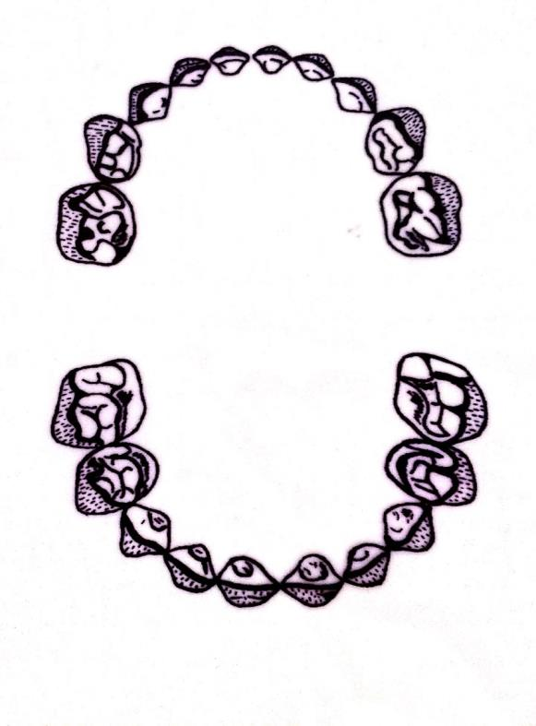
Νεογιλή οδοντοφυία 1/3
Η νεογιλή οδοντοφυΐα είναι η πρώτη οδοντοφυΐα του ανθρώπου και αποτελείται από 20 δόντια.
Δέκα στην άνω και δέκα στην κάτω γνάθο. Κάθε νεογιλός φραγμός έχει τέσσερις τομείς, δύο κυνόδοντες και τέσσερις γομφίους.
Στην νεογιλή οδοντοφυΐα δεν υπάρχουν προγόμφιοι.

Slide 34
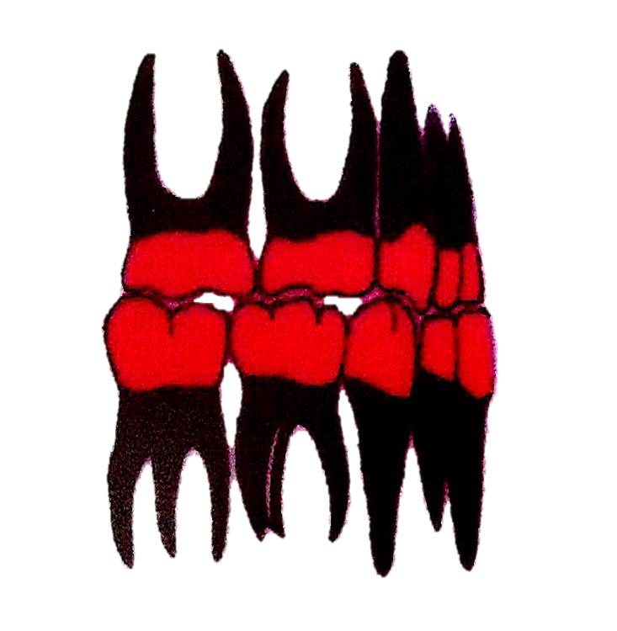
Νεογιλή οδοντοφυία 2/3
Το πρώτο νεογιλό δόντι (κεντρικός τομέας της κάτω γνάθου) εμφανίζεται στη στοματική κοιλότητα τον 6° περίπου μήνα της ζωής και η νεογιλή οδοντοφυΐα συμπληρώνεται περίπου μεταξύ 24ου και 30ου μήνα.

Slide 35
Νεογιλή οδοντοφυία 3/3
Από το 6° έτος της ζωής αρχίζει σταδιακά η απόπτωσή τους και η σταδιακή ανατολή των μονίμων δοντιών. Η απόπτωση των νεογιλών δοντιών συμπληρώνεται περίπου το 12° χρόνο της ζωής λόγω βαθμιαία- απορρόφησης της ρίζας. Το διάστημα αυτό από το 6° - 12° έτος της ζωής που συνυπάρχουν νεογιλά και μόνιμα δόντια στην στοματική κοιλότητα το ονομάζουμε περίοδο του μικτού φραγμού.
Η αρίθμηση των νεογιλών δοντιών γίνεται όπως και στη μόνιμη οδοντοφυΐα με διψήφιους αριθμούς, με τη διαφορά ότι ως πρώτοι αριθμοί τοποθετούνται το 5,6,7 και 8.

Slide 36
Διαφορές νεογιλών και μόνιμων δοντιών 1/4
Η γνώση των βασικών μορφολογικών διαφορών μεταξύ νεογιλών μονίμων δοντιών αποτελεί βασικό στοιχείο απαραίτητο για την αναγνώριση και διάκριση τους.

Slide 37
Διαφορές νεογιλών και μόνιμων δοντιών 2/4
Οι διαφορές αυτές είναι οι εξής:
Γενικά τα νεογιλά δόντια είναι μικρότερα από τα μόνιμα.
Η μορφολογία των νεογιλών δοντιών παρουσιάζει λιγότερες παραλλαγές από αυτή των μονίμων.
Η αδαμαντίνη των νεογιλών είναι λευκότερη, λαμπρότερη και πιο διαπερατή από αυτή των μονίμων δοντιών.
Το πάχος της αδαμαντίνης των νεογιλών είναι μικρότερο (0,5-1 χιλ) σε σχέση με αυτό των μονίμων δοντιών.
Η μύλη των προσθίων νεογιλών δοντιών εμφανίζει διογκωμένο γλωσσικό φύμα.

Slide 38
Διαφορές νεογιλών και μόνιμων δοντιών 3/4
Η εγγύς- άπω διάμετρος της μύλης των κεντρικών νεογιλών τομέων είναι μεγαλύτερη από την κοπτικο-αυχενική διάμετρο. Στους μόνιμούς κεντρικούς συμβαίνει ακριβώς το αντίθετο.
Στα νεογιλά δόντια τα φύματα τείνουν να είναι περισσότερο τονισμένα από ότι στα μόνιμα.
Στα νεογιλά η ένωση αδαμαντίνης - οστείνης (αυχένας) είναι λιγότερο ελικοειδής από ότι στα μόνιμα.
Οι ρίζες των νεογιλών δοντιών είναι μικρότερες, λιγότερο ισχυρές και ανοιχτότερες σε χρώμα από τις ρίζες των μονίμων δοντιών.

Slide 39
Διαφορές νεογιλών και μόνιμων δοντιών 4/4
Οι ρίζες των προσθίων νεογιλών δοντιών είναι αποπεπλατυσμένες κατά την εγγύς-άπω κατεύθυνση.
Οι ρίζες των νεογιλών γομφίων αποκλίνουν περισσότερο σε σχέση με αυτές των μονίμων δοντιών. Αυτό συμβαίνει για να επιτραπεί η εξέλιξη των μόνιμων διάδοχων προγόμφιων.
Η νεογιλή οδοντοφυΐα έχει 20 δόντια, ενώ η μόνιμη έχει 32 δόντια.

Slide 40
Τέλος Ενότητας

Slide 41
Σημειώματα

Slide 42
Σημείωμα Αναφοράς
Copyright Τεχνολογικό Εκπαιδευτικό Ίδρυμα Αθήνας, Αριστείδης Γαλιατσάτος 2014. Αριστείδης Γαλιατσάτος . «Οδοντική Μορφολογία. Ενότητα 2: Ιστολογία των δοντιών». Έκδοση: 1.0. Αθήνα 2014. Διαθέσιμο από τη δικτυακή διεύθυνση: ocp.teiath.gr.

Slide 43
Σημείωμα Αδειοδότησης
Το παρόν υλικό διατίθεται με τους όρους της άδειας χρήσης Creative Commons Αναφορά, Μη Εμπορική Χρήση Παρόμοια Διανομή 4.0 [1] ή μεταγενέστερη, Διεθνής Έκδοση. Εξαιρούνται τα αυτοτελή έργα τρίτων π.χ. φωτογραφίες, διαγράμματα κ.λ.π., τα οποία εμπεριέχονται σε αυτό. Οι όροι χρήσης των έργων τρίτων επεξηγούνται στη διαφάνεια «Επεξήγηση όρων χρήσης έργων τρίτων».
Τα έργα για τα οποία έχει ζητηθεί άδεια αναφέρονται στο «Σημείωμα Χρήσης Έργων Τρίτων».
[1] http://creativecommons.org/licenses/by-nc-sa/4.0/
Ως Μη Εμπορική ορίζεται η χρήση:
που δεν περιλαμβάνει άμεσο ή έμμεσο οικονομικό όφελος από την χρήση του έργου, για το διανομέα του έργου και αδειοδόχο
που δεν περιλαμβάνει οικονομική συναλλαγή ως προϋπόθεση για τη χρήση ή πρόσβαση στο έργο
που δεν προσπορίζει στο διανομέα του έργου και αδειοδόχο έμμεσο οικονομικό όφελος (π.χ. διαφημίσεις) από την προβολή του έργου σε διαδικτυακό τόπο
Ο δικαιούχος μπορεί να παρέχει στον αδειοδόχο ξεχωριστή άδεια να χρησιμοποιεί το έργο για εμπορική χρήση, εφόσον αυτό του ζητηθεί.

Slide 44
Επεξήγηση όρων χρήσης έργων τρίτων
©
Δεν επιτρέπεται η επαναχρησιμοποίηση του έργου, παρά μόνο εάν ζητηθεί εκ νέου άδεια από το δημιουργό.
διαθέσιμο με άδεια CC-BY
Επιτρέπεται η επαναχρησιμοποίηση του έργου και η δημιουργία παραγώγων αυτού με απλή αναφορά του δημιουργού.
διαθέσιμο με άδεια CC-BY-SA
Επιτρέπεται η επαναχρησιμοποίηση του έργου με αναφορά του δημιουργού, και διάθεση του έργου ή του παράγωγου αυτού με την ίδια άδεια.
διαθέσιμο με άδεια CC-BY-ND
Επιτρέπεται η επαναχρησιμοποίηση του έργου με αναφορά του δημιουργού.
Δεν επιτρέπεται η δημιουργία παραγώγων του έργου.
διαθέσιμο με άδεια CC-BY-NC
Επιτρέπεται η επαναχρησιμοποίηση του έργου με αναφορά του δημιουργού.
Δεν επιτρέπεται η εμπορική χρήση του έργου.
διαθέσιμο με άδεια CC-BY-NC-SA
Επιτρέπεται η επαναχρησιμοποίηση του έργου με αναφορά του δημιουργού
και διάθεση του έργου ή του παράγωγου αυτού με την ίδια άδεια.
Δεν επιτρέπεται η εμπορική χρήση του έργου.
διαθέσιμο με άδεια CC-BY-NC-ND
Επιτρέπεται η επαναχρησιμοποίηση του έργου με αναφορά του δημιουργού.
Δεν επιτρέπεται η εμπορική χρήση του έργου και η δημιουργία παραγώγων του.
διαθέσιμο με άδεια
CC0 Public Domain
Επιτρέπεται η επαναχρησιμοποίηση του έργου, η δημιουργία παραγώγων αυτού και η εμπορική του χρήση, χωρίς αναφορά του δημιουργού.
διαθέσιμο ως κοινό κτήμα
Επιτρέπεται η επαναχρησιμοποίηση του έργου, η δημιουργία παραγώγων αυτού και η εμπορική του χρήση, χωρίς αναφορά του δημιουργού.
χωρίς σήμανση
Συνήθως δεν επιτρέπεται η επαναχρησιμοποίηση του έργου.

Slide 45
Διατήρηση Σημειωμάτων
Οποιαδήποτε αναπαραγωγή ή διασκευή του υλικού θα πρέπει να συμπεριλαμβάνει:
το Σημείωμα Αναφοράς
το Σημείωμα Αδειοδότησης
τη δήλωση Διατήρησης Σημειωμάτων
το Σημείωμα Χρήσης Έργων Τρίτων (εφόσον υπάρχει)
μαζί με τους συνοδευόμενους υπερσυνδέσμους.

Slide 46
Χρηματοδότηση
Το παρόν εκπαιδευτικό υλικό έχει αναπτυχθεί στo πλαίσιo του εκπαιδευτικού έργου του διδάσκοντα.
Το έργο «Ανοικτά Ακαδημαϊκά Μαθήματα στο ΤΕΙ Αθήνας» έχει χρηματοδοτήσει μόνο την αναδιαμόρφωση του εκπαιδευτικού υλικού.
Το έργο υλοποιείται στο πλαίσιο του Επιχειρησιακού Προγράμματος «Εκπαίδευση και Δια Βίου Μάθηση» και συγχρηματοδοτείται από την Ευρωπαϊκή Ένωση (Ευρωπαϊκό Κοινωνικό Ταμείο) και από εθνικούς πόρους.

